Slide 1

Clustering model
Répondre à une demande
de typologie de la clientèle

Slide 2
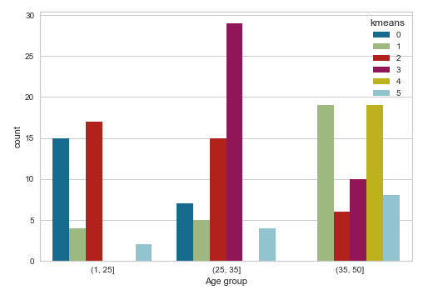
Cluster 0 = 25 / 40 ans
Cluster 4 = 35 / 50 ans

Slide 3
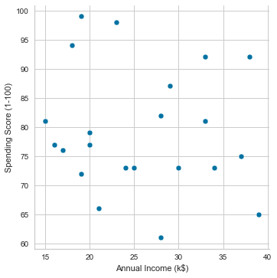
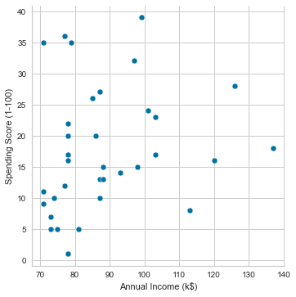
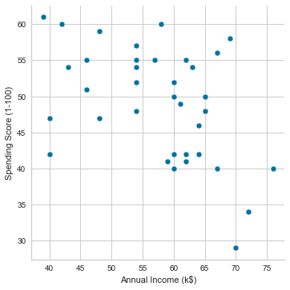
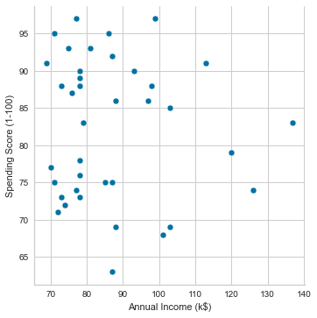
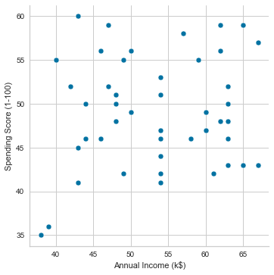
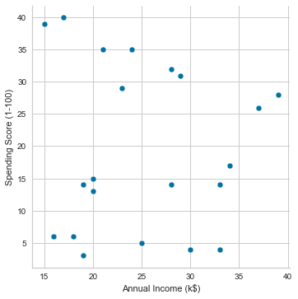
Aucun lien entre salaire et dépense en fonction des clusters

Slide 4
K-mean
Clustering

Slide 5
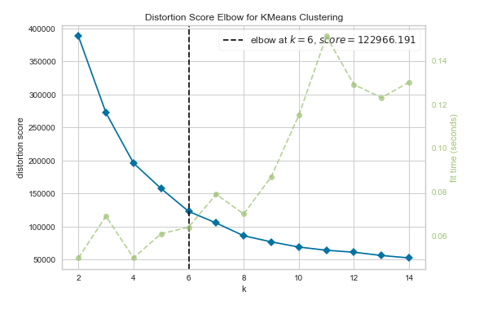
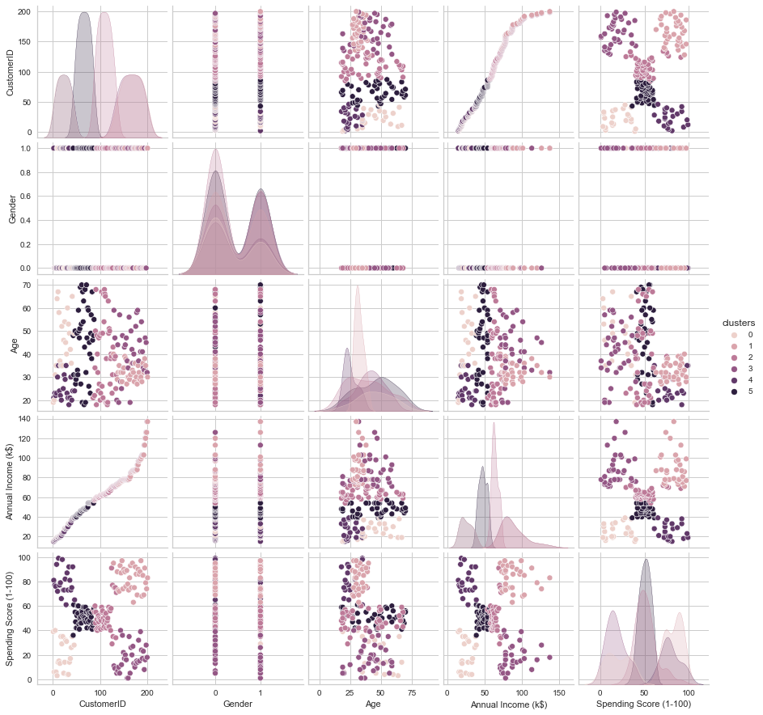
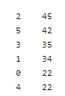
Résultat sur notre database
Groupes de clients

Slide 6
Density-Based Spatial Clustering of Applications with Noise
(DBSCAN)

Slide 7
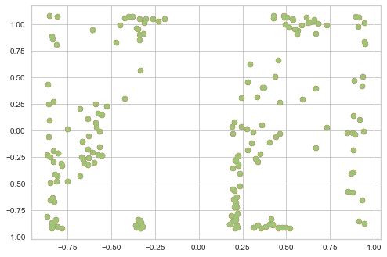
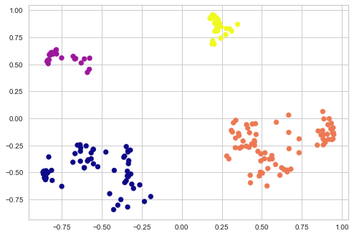
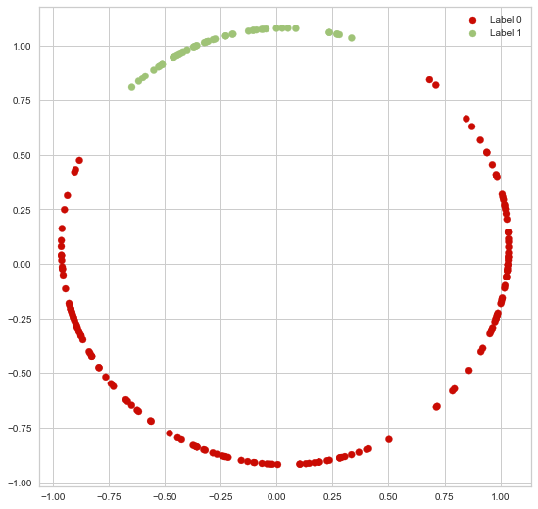
Résultat sur notre database
Résultat avec 2 groupes clients
Résultat avec une sortie de 4 groupes de clients

Slide 8
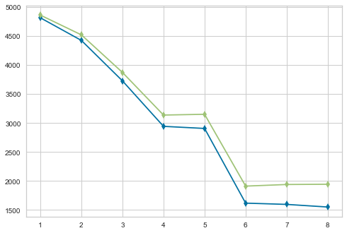
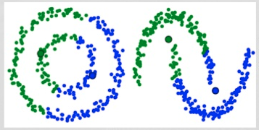
Expectation–Maximization (EM) Clustering using Gaussian
Mixture Models (GMM)
Résultat avec notre dataset

